Slide 1

SU2 보고서 8주차
학번: 2019012825
이름: 한승완
담당교수님: 임동균 교수님

Slide 2
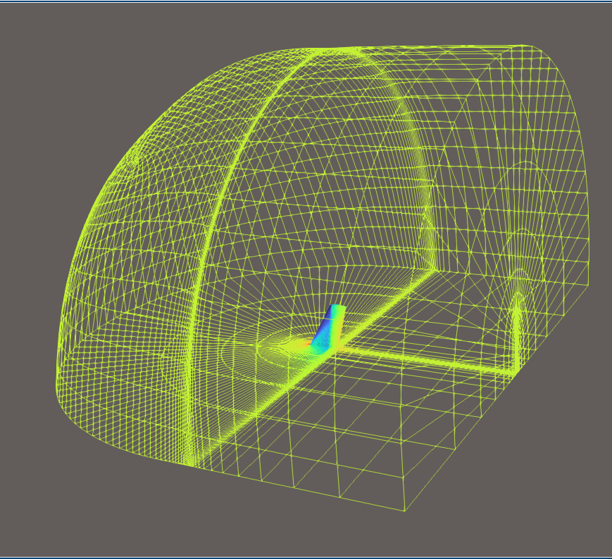
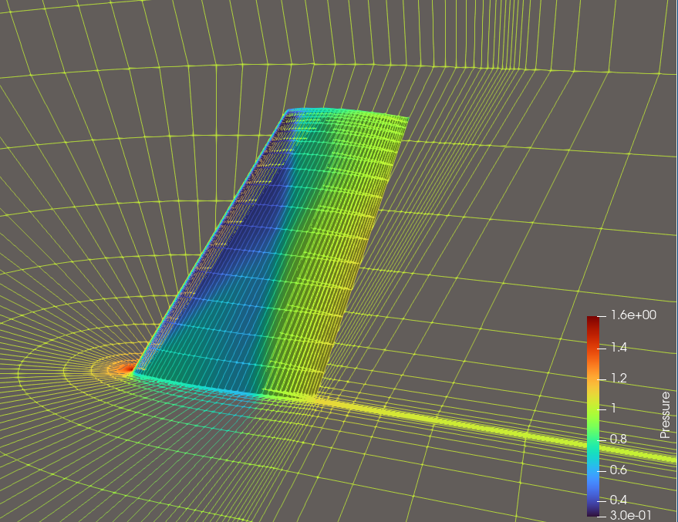
격자 조건
■ Mesh Definition
NDIME :3
NELEM :43008
■ Physical Governing Equations
SOLVER :RANS
KIND_TURB_MODEL :SA
■ Compressible Free-Stream Conditions
MACH_NUMBER :0.8372
AOA :6.06°
REYNOLDS_NUMBER :11.71E6
REYNOLDS_LENGTH :0.64607 m
■ Numerical Method Parameters
Gradient Method :GREEN_GAUSS
CFL_NUMBER :100.0
■ Multigrid Parameters
MGCYCLE :V_CYCLE
MG_PRE_SMOOTH :(1, 1, 1, 1)
MG_POST_SMOOTH :(0, 0, 0, 0)
MG_CORRECTION_SMOOTH :(0, 0, 0, 0)
■ Flow Numerical Method
CONV_NUM_METHOD_FLOW :JST
JST_SENSOR_COEFF :(0.5, 0.02)
TIME_DISCRE_FLOW :EULER_IMPLICIT
해석결과 [wire frame]
해석결과 확대 [wire frame]

Slide 3
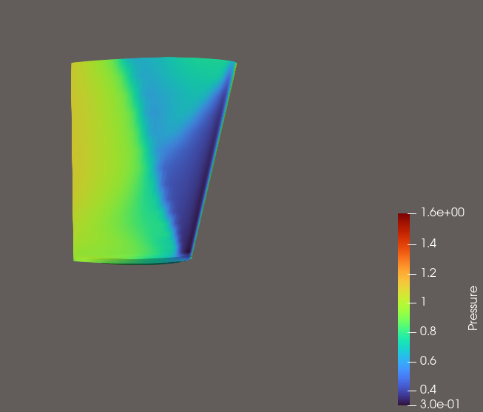
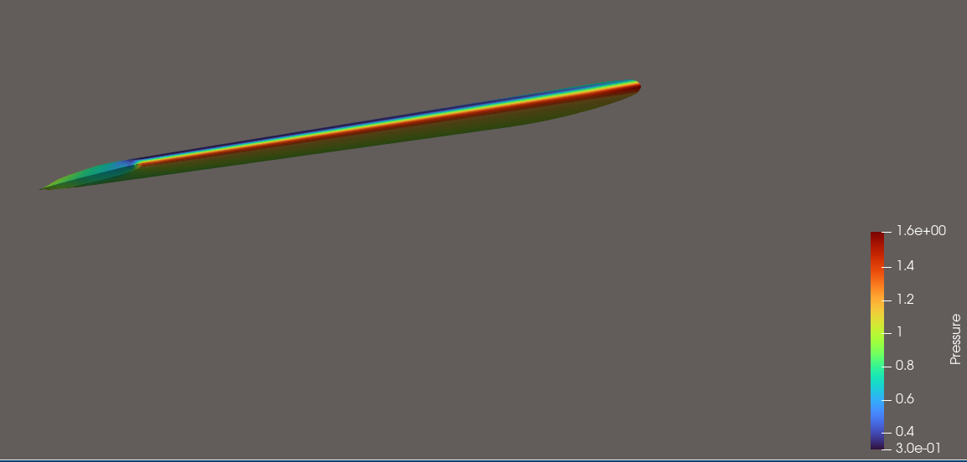
◆ 해석 결과
압력 분포는0.3~1.6 범위로 나타나며, 상면에서 뚜렷한저압(suction) 영역이 형성됨.
Leading edge 인근에서 압력이급감하고, 중간코드에서 shock에 의한 압력 급상승이 확인됨.
Shock 위치는 스팬 방향으로 이동하며,root에서는 앞쪽,tip 방향으로 갈수록 뒤쪽으로 형성되는 전형적인 ONERA M6 패턴을 보임.
전체 압력 분포 형태는 고속 조건(M≈0.84, AOA=6°)에서 보고된 실험/참고 해석과유사한 경향을 보임.

Slide 4
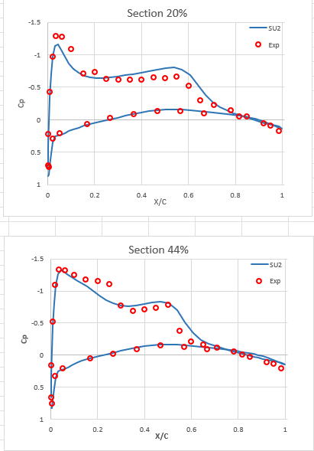
Cp 분포 해석 결과
◆ Section 20%
원인
• Root에 가까워 3차원 효과가 거의 없는 quasi-2D 유동 형성
• 난류 경계층이 안정적이며 SA 모델의 한계가 거의 드러나지 않는 영역
• Shock 발생 전 구간으로 수치점성 영향이 매우 작음
결과
• Leading edge suction peak가 실험과 거의 동일하게 재현됨
• Shock 이전의 압력 분포가 매우 잘 맞음
• 후연부 압력 회복만 약간 완만하게 예측되나 전체 오차는 매우 작음
■ Section 44%
원인
• ONERA M6 shock가 가장 강하게 형성되는 대표 단면
• Shock–boundary layer 상호작용으로 난류모델 민감도가 커지는 구간
• JST 인공점성이 shock 주변에서 강하게 작용해 shock를 앞쪽으로 이동시키는 경향
• 격자 해상도와 모델링 영향이 본격적으로 드러나는 위치
결과
• Shock 위치가 실험보다 앞쪽에서 나타남
• Shock 강도가 실험보다 크게 예측되는 경향
• Shock 이후 Cp가 더 높게 형성되어 압력 회복이 과대 예측
• Suction peak와 shock 전 구간은 실험과 높은 일치도 유지

Slide 5
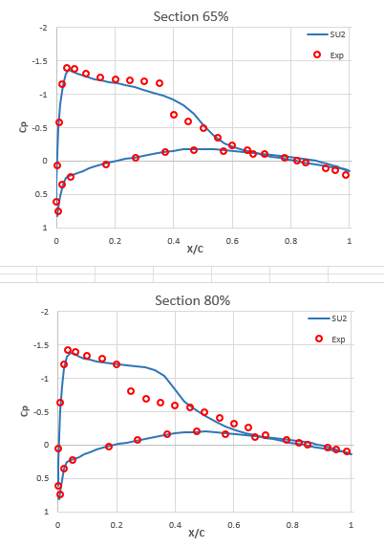
■ Section 65%
원인
• 스팬 증가로 3차원성 증가, shock footprint가 뒤로 이동하는 구간
• 실험에서는 shock 약화가 시작되지만 SA 모델은 이 감쇠를 충분히 반영하지 못함
• Shock 강도가 유지되면 위치가 앞쪽으로 bias되는 경향
• Mesh resolution 영향이 midspan보다 크게 반영되는 영역
결과
• Shock 위치가 실험보다 앞쪽에서 유지됨
• Shock 강도가 완전히 약해지지 않아 압력 불연속이 실험보다 큼
• Shock 이후 Cp가 전체적으로 상향 편향됨
• 전반적 패턴은 실험과 유사하나 오차가 분명해지는 구간
◆ Section 80%
원인
• Tip 방향 3차원 유동이 나타나기 시작하는 구간
• 실험에서는 shock가 약해지고 뒤쪽으로 이동하는 영역
• SA 모델과 JST 수치점성이 shock 약화 현상을 충분히 반영하지 못함
• Tip 근처 격자 해상도가 midspan보다 낮아 shock 예측이 보수적으로 형성됨
결과
• SU2 shock 위치가 실험보다 앞쪽에 머무름
• Shock 강도가 실험보다 강하게 유지됨
• Shock 이후 압력 회복이 빠르게 예측되어 Cp가 실험보다 높게 형성됨
• 상부면 오차 증가가 시작되는 지점

Slide 6
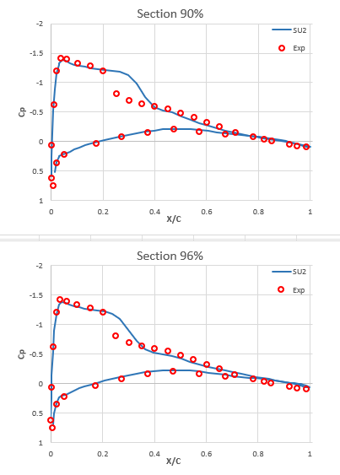
◆ Section 90%
원인
• Tip vortex 영향으로 상부면 유동이 강하게 휘어지고 압력장이 크게 변화
• 실험에서는 shock가 급격히 약해지거나 퍼지는 형태로 존재
• RANS-SA는 tip 근처 3D 유동과 shock 감쇠 재현 능력이 제한적
• Shock foot 이동이 복잡해 수치민감도 증가
결과
• SU2는 shock가 거의 소멸되지 않고 강하게 남아 있음
• Shock 위치가 실험보다 계속 앞쪽에 유지
• Shock 이후 Cp가 실험보다 높게 나타나 압력 회복 과대 경향 유지
• Lower surface는 매우 정확해 상부 shock 예측만 문제로 남음
◆ Section 96%
원인
• Tip vortex 영향이 최대화된 구간으로 실험에서는 shock의 형태가 거의 사라짐
• SA 모델과 JST 점성항이 shock 제거 과정을 충분히 표현하지 못함
• Tip 근처 mesh skew, stretching 등이 shock 예측 정확도에 영향
• 3D 유도속도가 강하지만 RANS는 이를 과소모사하는 경향
결과
• SU2는 shock 잔류가 여전히 크게 남아 실험과 가장 다른 패턴 형성
• 압력 불연속이 실험보다 강하고 shock 경계가 선명하게 유지됨
• Shock 이후 Cp가 지속적으로 높게 형성되는 경향
• 상부면 오차가 크게 증가하는 대표 단면

Slide 7
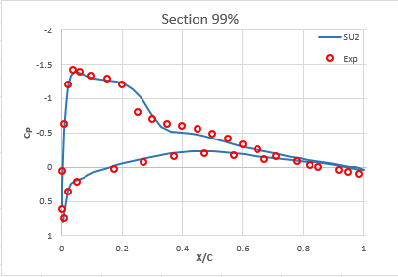
◆ Section 99%
원인
• Tip 끝단 바로 근접한 위치로 vortex core 영향이 사실상 직접 작용
• 실험에서는 압력 변화가 매우 완만하며 shock 형태가 완전히 소멸하는 영역
• SA + JST는 이러한 극단적 3D 비정상 압력장을 정확히 재현하기 어려움
• Tip 부근 격자 정렬 문제로 수치점성 영향이 더 크게 작용
결과
• SU2는 shock 형태가 남아 있어 실험과 가장 큰 차이를 보이는 단면
• Shock 위치가 앞쪽에서 고정되고 강도도 감소되지 않음
• Cp가 상부면에서 전체적으로 위쪽으로 편향된 형태 유지
• Lower surface는 계속 정확하지만 상부 shock modeling 한계가 지배적인 오차 원인

